Slide 1

中国传统文化与社会主义道德建设

Slide 2

中国传统文化是中华文明演化而汇集成的一种反映民族特质和风貌的民族文化，是民族历史上各种思想文化、观念形态的总体表征，是指居住在中国地域内的中华民族及其祖先所创造的、为中华民族世世代代所继承发展的、具有鲜明民族特色的、历史悠久、内涵博大精深、传统优良的文化。它是中华民族几千年文明的结晶，除了儒家文化这个核心内容外，还包含有其他文化形态，如道家 文化、佛教文化等等。
传统文化的四个显著特点 ：
1，世代相传。 2，民族特色。 3，历史悠久。 4，博大精深。

Slide 3
中国传统文化具有许多特点，但总体而言，它是伦理型的文化，这是它最具典型性和代表性的特征。中华民族在漫长的历史发展中，建构了成熟的道德价值体系，形成了丰富的个人伦理、家庭伦理、国家伦理乃至宇宙伦理的道德规范体系，并有一整套完备的道德教育理论。中国传统文化中的优秀道德资源对于当今以马克思主义的基本理论为指导，来建立社会主义伦理原则和道德规范，有一定的借鉴意义和值得继承的方面。

Slide 4
中国传统文化包含着丰富的道德资源。其中的道德规范、道德教育、道德修养的方法和理论等程度不同地概括、反映了人际关系的基本准则，它们完全可以为今天的社会主义道德建设提供有益的借鉴，经过充实改造成为社会主义道德观的组成部分。
中国传统文化是矛盾的统一体、复合体，它的长处和优势与短处和缺陷掺在一起，对它们要认真分辨，取其精华，去其糟粕，这是社会主义道德建设的重要前提。根据社会主义道德建设的目标体系，找到现代与传统之间的结合点、生长点，使传统文化中有价值的部分作为一种有教育意义的文化精神在现代人的人格结构中体现出来，这是我们对待传统文化的科学态度。

Slide 5
中国传统文化有价值的部分举例：
第一，忧患意识和爱国主义精神。
第二，高度的责任心和积极进取精神。
第三，"修身为本"的思想。
第四，群体意识与团结和谐的人际观。
第五，独立人格意识。
第六，提倡人伦价值，强调孝敬父母。

Slide 6
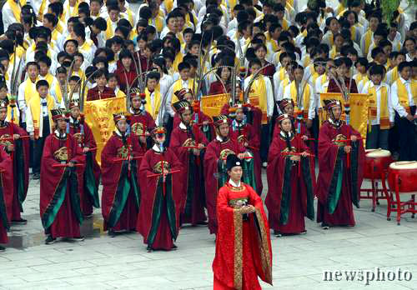
2005年是我国古代伟大的思想家、政治家、教育家、儒学创始人孔子诞辰2556年。9月28日孔子诞辰日前后，联合国科教文组织、国际儒联、中华民族文化促进会、华夏文化纽带工程组委会、国家旅游局、山东省人民政府将共同主办“2005全球联合祭孔”活动，全球30多家孔庙将同时举行祭祀大典。图为山东曲阜孔庙祭孔活动。

Slide 7
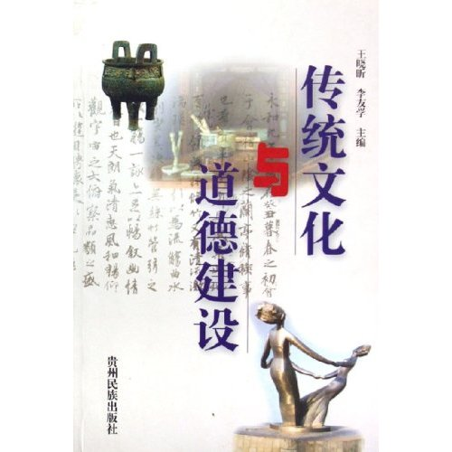
由王晓昕、李友学编
写的《传统文化与道
德建设》是一部兼具
学术研究、道德教育、
知识普及三大功能的
专著，深刻的论述了
中国传统文化与现代
社会道德建设关系。

Slide 8
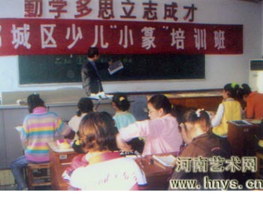
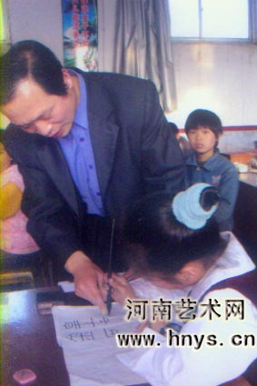
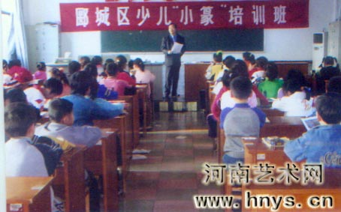
弘扬传统文化 建设小篆之乡
——漯河市郾城区培训少儿小篆书法
2005年11月，首届许慎文化国际研讨会在漯河举行，全国人大成为会副委员长许嘉璐及省委书记徐莅临大会。许嘉璐委员长向漯河提出了“建设漯河小篆之乡”的要求。

Slide 9
当前，中国经济正在以前所未有的速度发展，人民生活也正由小康向富裕迈进。而要保持经济的持续发展，在很大程度上需要全民素质的提高做支撑。在实现强国梦的过程中，在全民中形成积极的道德标准进而形成新的核心价值观至关重要．而对传统文化传承的渴望，正是中华民族渴望这种价值现的体现．我们应该因势利导，以弘扬优秀传统文化为契机，加强社会主义道德体系建设，进而逐步形成全民认同和自觉践行的核心价值观，并以此规范我们的言行。

